Slide 1
Korean MRC
Kaggle competition
TEAM GNLP
이다원, 김도연, 양은지, 오희주, 전효택, 이지수, 정명찬

Slide 2
목차
01
프로젝트 개요
프로젝트 설명, 목표, 제한사항
02
프로젝트 진행 프로세스
접근 방식, 전처리, 학습, 후처리, 앙상블, 최적화
03
프로젝트 결과
여러실험 , 모델 소개
Notes:
발표순서는 개요, 팀원소개, 진행 일정, 결과물을 만드는데에 사용된 사항들에 대해 말씀드리고 마무리하도록 하겠습니다.

Slide 3
01-1 프로젝트 개요
한국어 기계독해 질의응답기 구현
개발 환경
진행 프로세스
목표
Colab, PyTorch, Transformers, Wandb
모델 선정 > 평가지표 마련 > 데이터 작업 > 앙상블 적용 > 최종평가
레반슈타인 거리 3이하
다양한 방법 학습
Notes:
Mrc task를

Slide 4
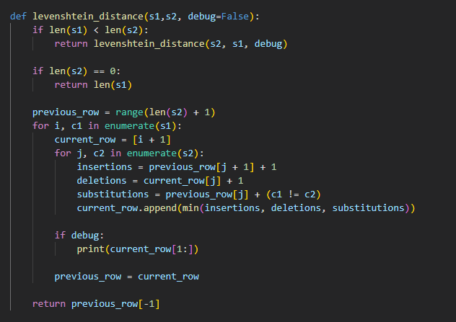
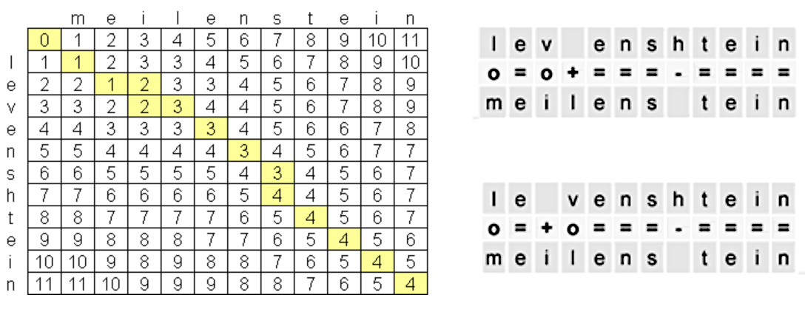
01-2 levenshtein distance
글자 단위 레반슈타인 거리
정답파일과 예측파일을 비교
Notes:
레반슈타인 거리

Slide 5
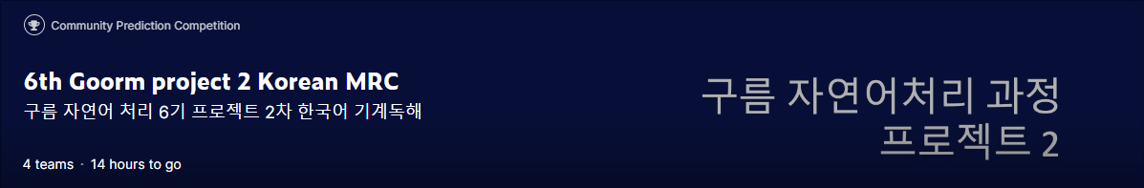
01-3 목표 점수
Notes:
이번 프로젝트 이론상 최고점 1.19와 blank 5.9점 사이의 현실적인 목표 3점 이하를 목표로 잡았으며, 최종 점수는 2.4점을 달성했습니다.

Slide 6
01-4 팀 구성
김도연
팀장
이다원
팀원
프로젝트 관리
웹 서비스화
코드보강, 하이퍼 파라미터 최적화, 앙상블, 최종 평가
오희주
팀원
이지수
팀원
성능 평가지표 마련
모델 종합, 비교
사전학습 모델 선정
데이터 수집
정명찬
팀원
양은지
팀원
사전학습 모델 선정
데이터 수집, 보강
사전학습 모델 선정
데이터 수집
전효택
팀원
성능 평가지표 마련
모델 종합, 비교
Notes:
팀원은 총 7명으로, 데이터 수집부터 최종 평가까지 분업하여 진행하였습니다.

Slide 7
02 - 1 진행 프로세스
1/3 ~ 1/6
1/11 ~ 1/13
1/2
1/3 ~ 1/6
1/9 ~ 1/11
1/16
1. 사전기획
2. 모델 선정
3. 평가지표 마련
5. 최종 평가
목표 설정
역할 분담
코드 이해
레벤슈타인 거리 활용
4. 데이터 작업
6. 프로젝트 발표
사전학습 모델 선정
코드 보강
모델 종합, 비교
앙상블 구현
데이터 수집(aihub)
데이터 전처리
데이터 후처리

Slide 8
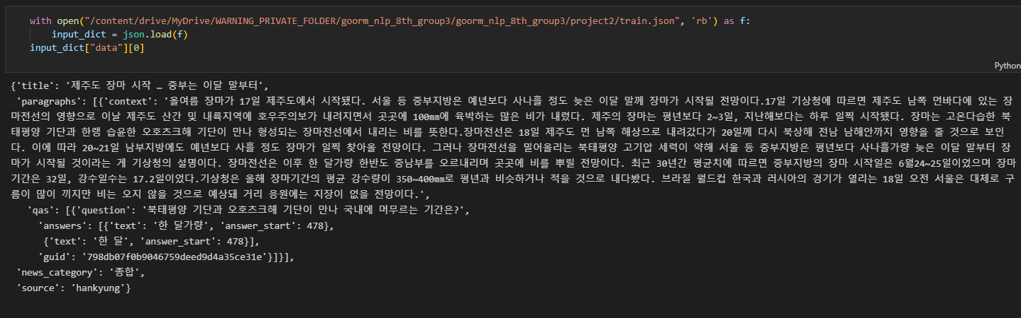
02 - 2 학습 데이터 소개
Context 에서 question에 해당하는 answer를 예측합니다.

Slide 9
02 - 2 학습 데이터 소개
기본 data
klue mrc
context: 10434개, question: 12037개
answers: 17663개
전처리
context 길이 조절
추가 data
토크나이저
ai hub(뉴스기사 기계독해- 추출형)
context: 9000개, question: 18000개
answers: 18000개
모델별 토크나이저

Slide 10
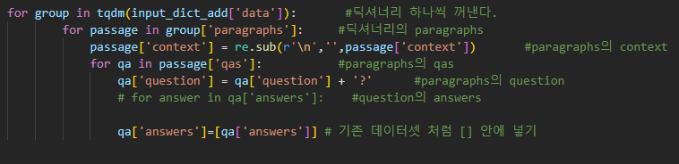
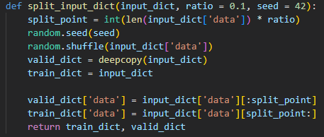
02 - 2 학습 데이터 소개
기본 data
klue mrc
context: 10434개, question: 12037개
answers: 17663개
추가 data
ai hub(뉴스기사 기계독해- 추출형)
context: 9000개, question: 18000개
answers: 18000개

Slide 11
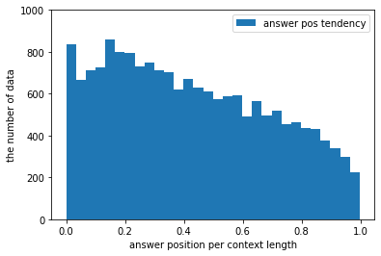
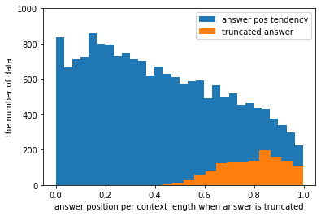
02 - 3 전처리
context가 길어서 토큰화 과정에서 정답이 잘리는 현상이 발생했습니다.
answer_start의 앞 뒤로 context를 미리 slicing 했습니다.

Slide 12
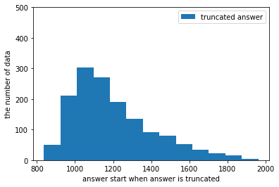
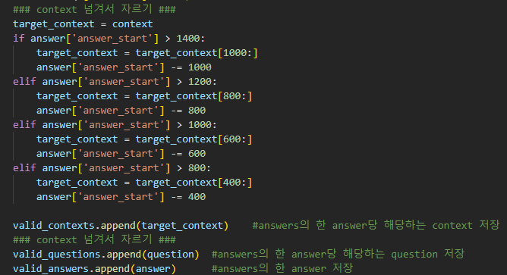
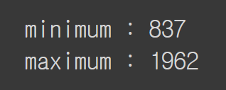
02 - 3 전처리
Answer_Start를 최대한 토큰화 후에 존재할 수 있도록 슬라이싱을 했습니다.

Slide 13
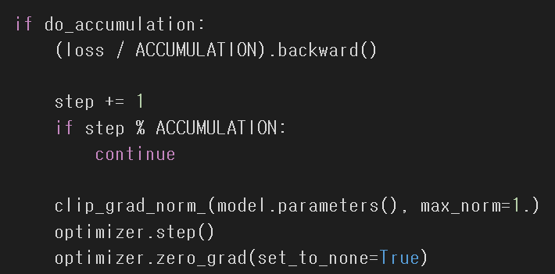
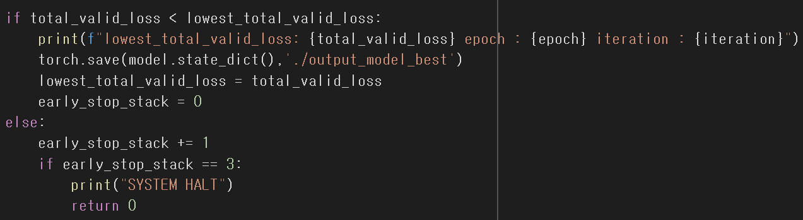
02 - 4 학습
Gradient accumulation으로 oom문제를 완화했습니다.
Batch size를 늘려서 학습한 것과 비슷한 효과가 있습니다.
Validation set으로 최적의 모델을 선택했습니다.
학습이 적절한 방향으로 이루어 지지 않을 때 학습을 종료하는 early stop기능이 있습니다.

Slide 14
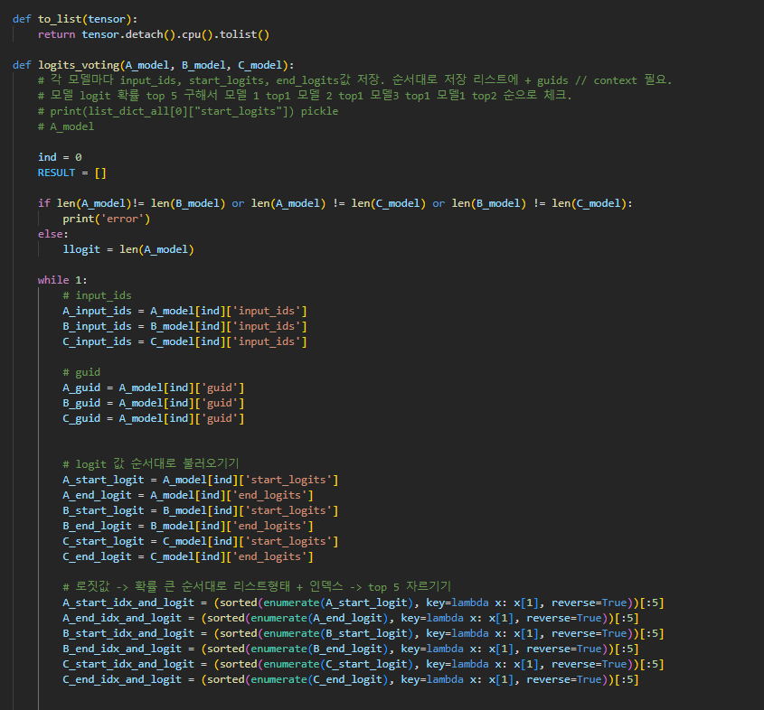
02 - 5 앙상블
monologg_koelectra-small-v2-distilled-korquad-384
albert-kor-base
nlpotato/roberta_large_origin_added_korquad
정규 표현식 라이브러리로 특수문자를 제거한 후 questionanswering 모델이 예측한 정답의 시작을 예측하는 logit 정답의 끝을 예측하는
Logit를 pickle형태로 저장합니다. 3개의 사전 학습 모델을 fine tuning한 모델에서 start logit과 end logit의 최댓값의 인덱스가 가까운 정답을
선택합니다.

Slide 15
02 - 6 후처리
01 문장 예측
02 정규 표현식
03 길이 제한
정규 표현식 라이브러리로 특수문자를 제거한 후 8글자를 넘지 않도록 슬라이싱 하였습니다.

Slide 16
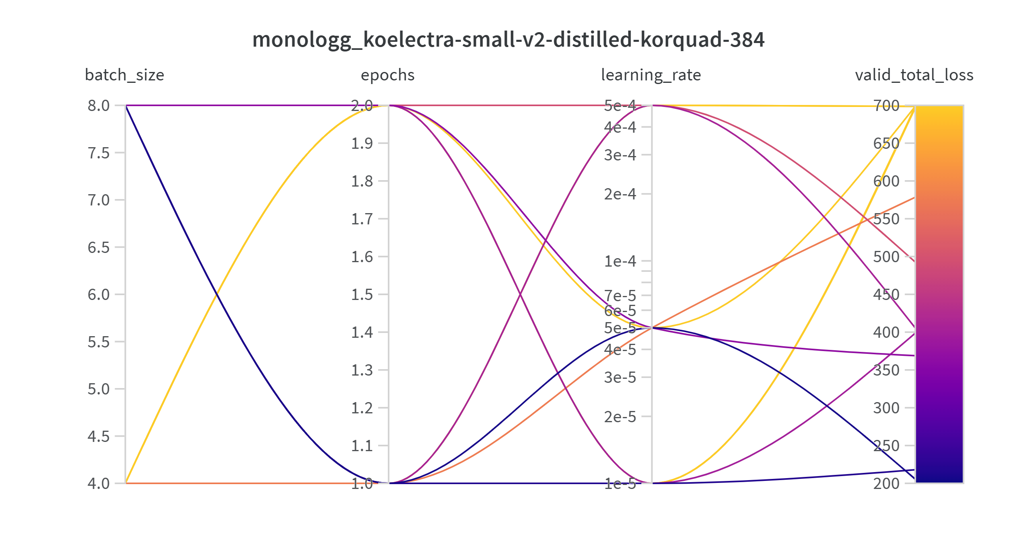
02 - 7 하이퍼 파라미터 최적화
Wandb sweep으로 하이퍼 파라미터를 최적화 했습니다.

Slide 17
03 – 1 모델 실험
- roberta_large_acc.csv > 2.51 (nlpotato/roberta_large_origin_added_korquad)
- nlp04org_and_korquad.csv -> 2.55 (nlp04/org_and_korquad)
- lmqgmbart-large-cc25-koquad-qg.csv -> 3.32 (Facebook dataset)
- koelectra -> 3.19 (monologg/koelectra-base-v3-finetuned-korquad)
- baseline -> 128.3
- bertbase -> 3.85 (sangrimlee/bert-base-multilingual-cased-korquad)
- bertbase11 -> 21.2 (sangrimlee/bert-base-multilingual-cased-korquad)
- albert -> 3.39 (kykim/albert-kor-base)
- blank -> 5.10
- kobert_morp_korquad -> 6.16 (jack-oh/korbert_morp_korquad)
- roberta_origin_added -> 2.62 (nlpotato/roberta_large-ssm_wiki_e2-origin_added_korquad_e5)
- xlm-roberta-large -> 3.03 (hanmaroo/xlm_roberta_large_korquad_v2)1
- roberta_acc_logit -> 2.54 (nlpotato/roberta_large_origin_added_korquad)
- roberta_accumulation -> 4.09 (nlpotato/roberta_large_origin_added_korquad)
- roberta_finetuned -> 2.63 (nlpotato/roberta_large_origin_added_korquad)
- roberta_large_origin -> 2.60 (nlpotato/roberta_large_origin_added_korquad)
- roberta_preprocess -> 3.67 (nlpotato/roberta_large_origin_added_korquad) -

Slide 18
03 - 2 모델 소개
1
monologg_koelectra-small-v2-distilled-korquad-384
3.19
2
albert-kor-base
3.39
2.44
3
nlpotato/roberta_large_origin_added_korquad
2.54
Notes:
선정된 모델들은 다음과 같습니다.
사전학습모델을 활용하여 우수한 성능을 내면서, 각기 다른 성격의 3개의 모델을 선정하였고,
koelectra, albert, roberta기반의 3개의 모델을 voting에 사용하였습니다.

Slide 19
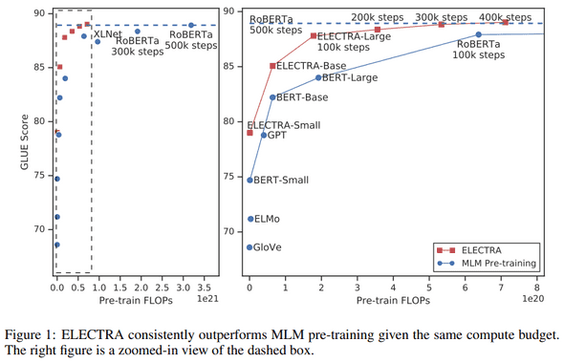
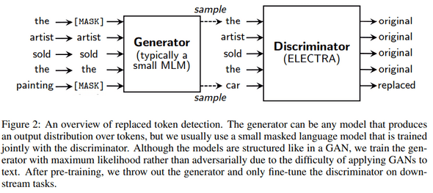
03 - 2 모델 소개
1
monologg_koelectra-small-v2-distilled-korquad-384
Generator와 discriminator사용
기존 MLM방식보다 효율적

Slide 20
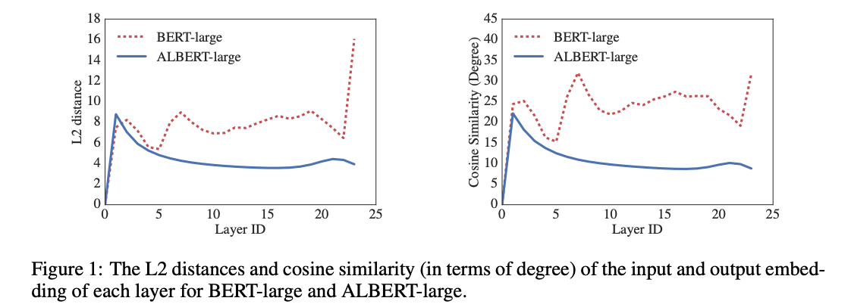
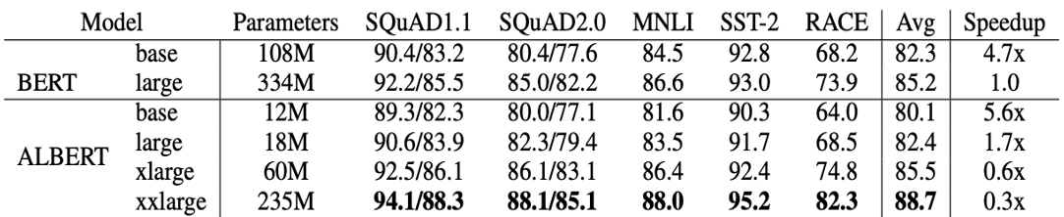
03 - 2 모델 소개
2
albert-kor-base
Parameter sharing
순서 맞추는 방식
Bert보다 메모리 소모 적음

Slide 21
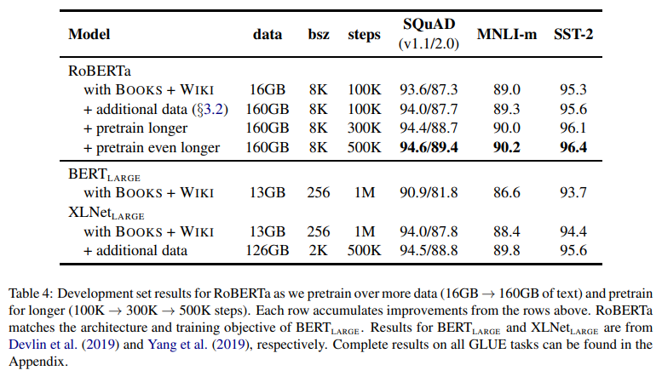
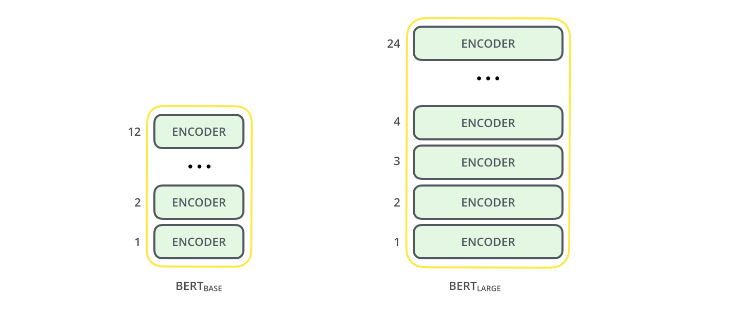
03 - 2 모델 소개
3
nlpotato/roberta_large_origin_added_korquad

